Slide 1




Garrison-Jones Elementary School
Open house & Title 1 ANNUAL MEETING
2025-2026

Slide 2


Slide 3



What is Title 1? ¿Qué es el Título 1?
Title I is a federally-funded program available to select schools, based on the percentage of students eligible for free and reduced lunch.
El Título I es un programa financiado por el gobierno federal disponible para escuelas seleccionadas, según el porcentaje de estudiantes que son elegibles para recibir almuerzo gratuito o reducido.
​
Title I funds are supplemental to district funds given to schools and are to be used to increase student achievement.
Los fondos del Título I son complementarios a los fondos del distrito otorgados a las escuelas y deben utilizarse para aumentar el rendimiento estudiantil.
Notes:
https://www.pcsb.org/backtoschoolforms

Slide 4
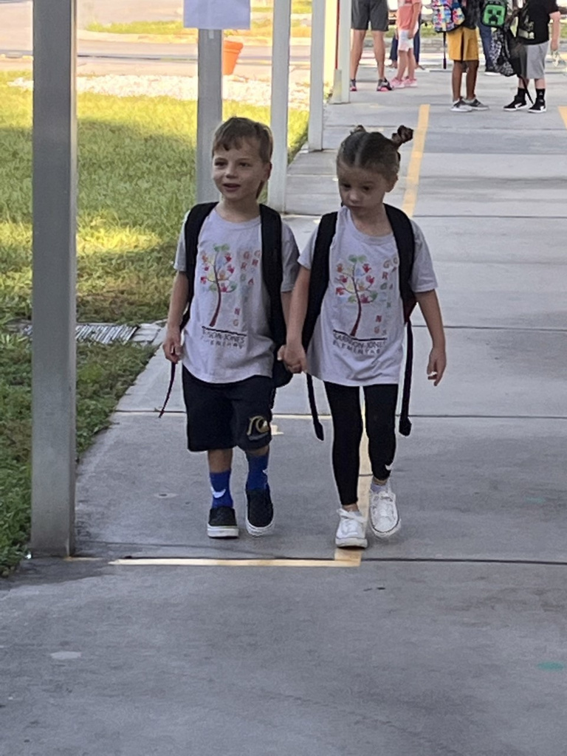
How will Title 1 funds benefit our students?
¿Cómo beneficiarán los fondos del Título 1 a nuestros estudiantes?
Additional classroom and instructional resources for students
Recursos adicionales de aula y de instrucción para estudiantes
​
Additional staff to work in small groups with students
Personal adicional para trabajar en grupos pequeños con estudiantes
Increased parent and community involvement
Mayor participación de los padres y la comunidad
Notes:
https://www.pcsb.org/backtoschoolforms

Slide 5
Parents Right to Know
El derecho de los padres a saber
Parents have the right to request and receive timely information on the professional qualification of their child’s teacher.
Los padres tienen derecho a solicitar y recibir información oportuna sobre la cualificación profesional del docente de su hijo.
​
Parents must be notified if their child is assigned or taught for four or more weeks by a teacher who is not highly qualified for that position.
Se debe notificar a los padres si su hijo es asignado o enseñado durante cuatro semanas o más por un maestro que no está altamente calificado para ese puesto.
Notes:
https://www.pcsb.org/backtoschoolforms

Slide 6
Parents Right to Know
El derecho de los padres a saber
Parents will be provided information on the level of achievement of their child on the state academic assessment required by law.
A los padres se les proporcionará información sobre el nivel de logro de su hijo en la evaluación académica estatal requerida por ley.
​
Every effort is made to provide communication in a language that the parents can understand.
Se hace todo lo posible para proporcionar comunicación en un idioma que los padres puedan entender.
The school has a school-parent compact that each student, parent and teacher must sign.
La escuela tiene un pacto entre la escuela y los padres que cada estudiante, padre y maestro debe firmar.
Notes:
https://www.pcsb.org/backtoschoolforms

Slide 7


Title 1 resources available on the Garrison-Jones website
Recursos del Título 1 disponibles en el sitio web de Garrison-Jones
Copy of the Title 1 meeting presentation
Copia de la presentación de la reunión del Título 1
Parent’s Right to Know in English and Spanish
El derecho de los padres a saber en inglés y español
Parent Advisory Council information in English and Spanish
Información del Consejo Asesor de Padres en inglés y español
Please contact Mrs. Tapia at 727-469-5716 with any questions about Title 1.
Comuníquese con la Sra. Tapia al 727-469-5716 si tiene alguna pregunta sobre el Título 1.
Notes:
https://www.pcsb.org/backtoschoolforms

Slide 8
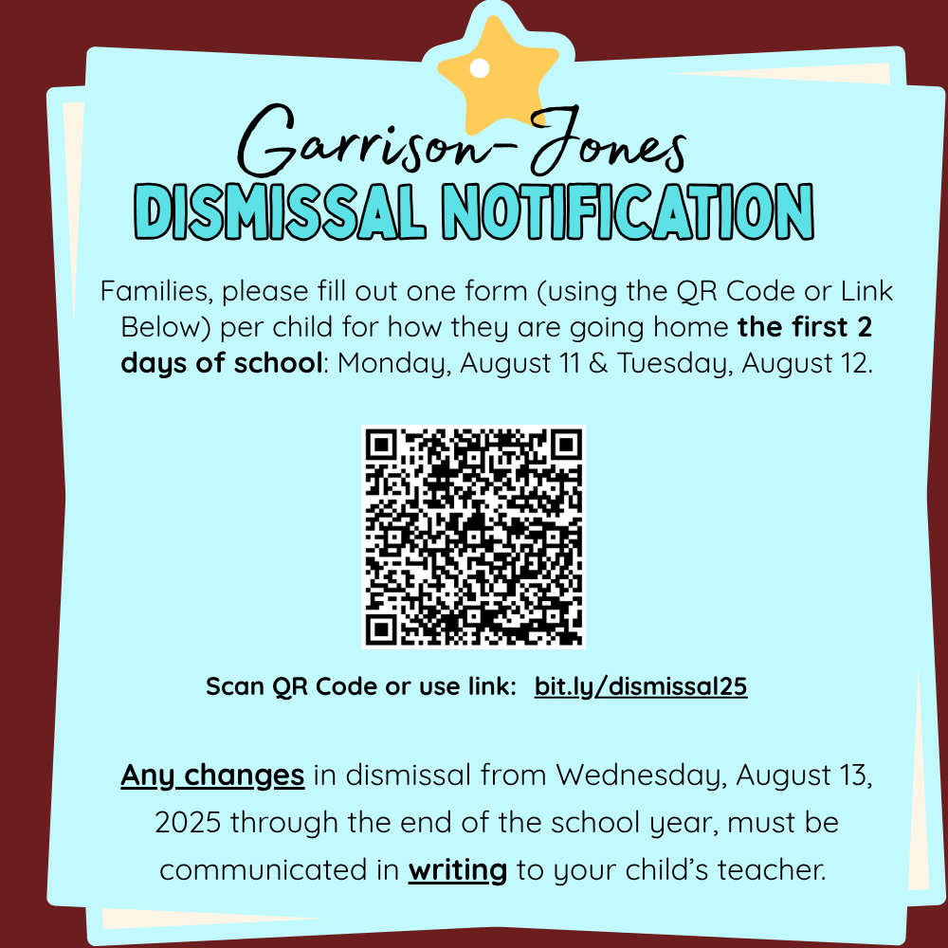
Notes:
https://www.pcsb.org/backtoschoolforms

Slide 9
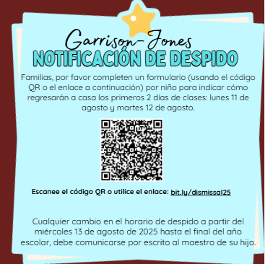
Notes:
https://www.pcsb.org/backtoschoolforms

